Slide 1
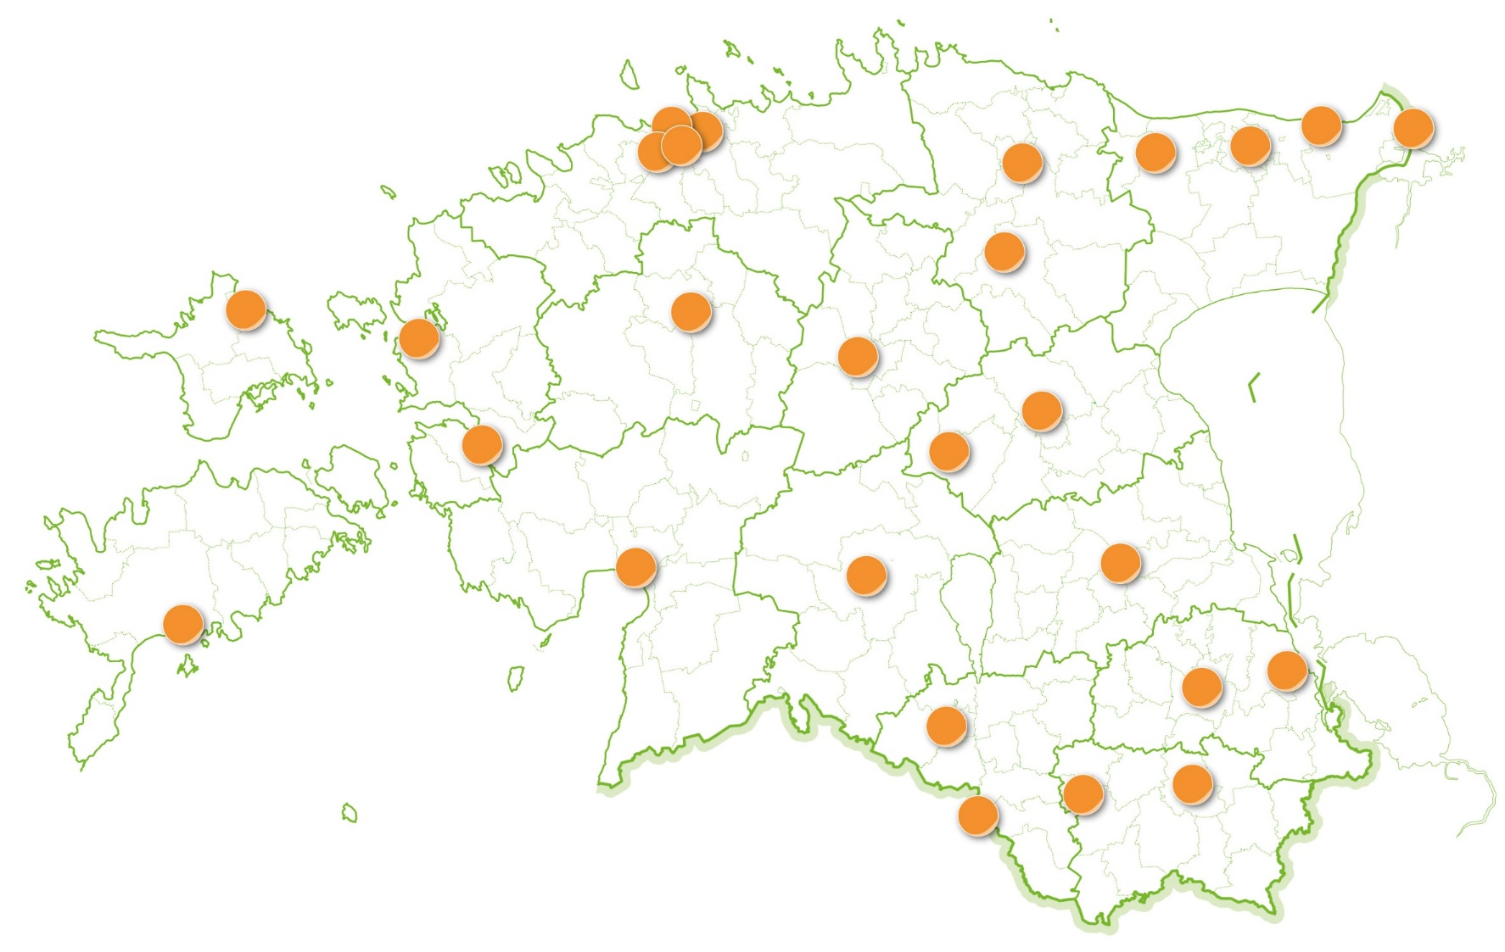
Eesti Töötukassa töövõimereformi rakendajana ning ootused partneritele
Meelis Paavel – juhatuse esimees
Siim Sarapuu – osakonna juhataja
18.05.2016

Slide 2
Töövõimereform: kes mida teeb?
TÖÖTUKASSA:
TÖÖVÕIME HINDAMINE
TÖÖVÕIMETOETUS
TÖÖTURUTEENUSED
SKA:
PUUDE TUVASTAMINE
PUUDEGA INIMESTE SOTSIAALTOETUSED
HOOLEKANDETEENUSED
REHABILITATSIOON (tööalane vs sotsiaalne)
ABIVAHENDID
(töö vs igapäevaelu)
KAITSTUD TÖÖ
(lühike vs pikk)
TRANSPORT
(töö vs igapäevaelu)
KOHALIK OMAVALITSUS:
HOOLEKANDETEENUSED (isiklik abistaja/tugiisik, viipekeeletõlk, transport) SOTSIAALTOETUSED
Notes:
Sotsiaalkindlustusamet osutab riiklikke hoolekandeteenuseid: raske- ja pikaajalise psüühikahäirega inimestele erihoolekandeteenused (sh igapäevaelu toetamine, töötamise toetamine, kogukonnas elamine, toetatud elamine, ööpäevaringne hooldus, nõusolekuta ööpäevaringne hooldus); sotsiaalne rehabilitatsioon; soodustingimustel tehnilised abivahendid (2015 korraldab teenust maavalitsus, alates 2016 hakkab abivahendeid võimaldama Sotsiaalkindlustusamet).
Kohalikult omavalitsuse vastutada jäävad hoolekandeteenused, mis ka täna on kohalike omavalitsuste vastutusala, sh sotsiaaltransport, viipekeele tõlk, eluruumide kohandamine, isiklik abistaja, hooldusteenused jne.
Pildi keskel on kujutatud teenuseid, mis on sarnased, aga eesmärk ja sihtrühm ning osutaja on erinevad.

Slide 3
Teemad
Mis on Töövõimereform?
Kes on töövõimereformi sihtrühm?
Kuidas toimub töövõime hindamine?
Mis tingimustel ja kui palju makstakse töövõime toetust?

Slide 4
Mis muutub töövõimereformiga?
TÖÖVÕIME- REFORM
Töövõimetuse asemel
TÖÖVÕIME HINDAMINE:
täielik, osaline või puudub
Töövõimetuspensioni asemel TÖÖVÕIMETOETUS:
192 või 337 eurot
Töötukassa NÕUSTAB
ja AITAB tööd leida
ja tööl püsida
Sotsiaalkindlustusamet ja kohalik omavalitsus AITAVAD
igapäevaeluga toime tulla
Osalise töövõimega inimene saab toetust, kui ta on AKTIIVNE:
töötab, õpib, otsib tööd
Töövõimereform muudab töövõime hindamist ja rahalisi toetusi. Vähenenud töövõimega inimesed saavad senisest rohkem tuge töötamiseks ja igapäevaelus toimetulekuks.
Notes:
Töötukassa korraldab töövõime hindamist, maksab töövõimetoetust, nõustab ja osutab tööle saamist ja töötamist toetavaid teenuseid – nii tööotsijatele ja töötajatele kui tööandjatele.
Sotsiaalkindlustusamet pakub teenuseid igapäevaeluga toime tulekuks: igapäevaeluks vajalikud abivahendid; sotsiaalne rehabilitatsioon; erihoolekande teenused; pikaajaline kaitstud töö; teenused toimetulekuraskustes inimestele.
Kohalik omavalitsus pakub sotsiaalteenuseid, näiteks tugiisik, isiklik abistaja, viipekeeletõlk, sotsiaaltransport, kodu kohandamine. Need teenused on olulised, et inimesed saaksid olla aktiivsed, tööd otsida ja tööl käia, õppida, osaleda teistega võrdselt ühiskonna elus.

Slide 5
Muudatused toimuvad samm-sammult
UUED TEENUSED töötukassast ja sotsiaalkindlustusametist
TÖÖVÕIME HINDAMINE ja TÖÖVÕIMETOETUS
ainult UUTELE tervisehäirega inimestele
TÖÖVÕIME HINDAMINE ja TÖÖVÕIMETOETUS ka
TÄNASTELE töövõimetusega inimestele (kui TÄHTAEG kätte jõuab)
JAAN
2016
JUULI
2016
JAAN
2017
Notes:
Töövõimereform käivitub järk-järgult.
Näiteks, kui teil on püsiv töövõimetus määratud 2016. aasta 1. septembrini, siis toimub teie järgmine hindamine veel Sotsiaalkindlustusametis praeguste reeglite järgi – teile määratakse uuesti püsiv töövõimetus koos töövõimekaotuse protsendi ja töövõimetuspensioniga. Kui püsiv töövõimetus lõpeb 2017. aastal või hiljem, siis toimub teie järgmine hindamine juba töötukassas ja uute reeglite järgi – teil hinnatakse töövõimet. Kui töövõime on osaline või puudub, on teil õigus töövõimetoetusele.

Slide 6
Kui on vaja hinnata töövõimet ja puuet …
Töövõime hindamist ja puude tuvastamist on võimalik koos taotleda töötukassas või sotsiaalkindlustusametis: inimene esitab ühe taotluse (küsimused on samad) ja tehakse üks hindamine
Kui inimene soovib taotleda ainult puude raskusastme ja lisakulude tuvastamist, tuleb pöörduda sotsiaalkindlustusametisse
Kui inimene soovib taotleda ainult töövõime hindamist, tuleb pöörduda töötukassasse.
Notes:
Töövõimetoetuse seaduses ja puuetega inimeste sotsiaaltoetuse seaduses on sätestatud, et alates 2016 aasta 1.jaanuarist:
et kui tööealine inimene soovib üheaegselt nii töövõime kui puude hindamist, saab ta mõlemad taotlused esitada kas TK või SKA kaudu. See tähendab, et töötukassa võtab SKA eest vastu puude tuvastamise taotluse (+ puudega inimeste sotsiaaltoetuste taotluse) ning SKA töötukassa eest töövõime hindamise taotluse (+ töövõimetoetuse taotluse). Hindamistaotlusi ehk küsimustikke on kaks ning puude ja töövõime hindamiseks viiakse läbi kaks eraldi ekspertiisi (SKA korraldab puude ja meie töövõime ekspertiisi). Teise asutusega seotud taotluste vastuvõtmine ja edastamine käib peamisel n.ö paberil ja posti teel, kuna tegemist on ajutise olukorraga (kuni hindamismetoodikad ühitatakse) ja IT-lahendused puuduvad.
SOTSIAALMINISTEERIUMIS ON ETTEVALMISTAMISEL, KUID EI OLE VEEL SEADUSTATUD arendada edasi ühe ukse poliitikat ning on plaanitud alates 1. juuli 2016 :
kui tööealine inimene soovib üheaegselt nii töövõime kui puude hindamist, siis:
- esitab ta ühe hindamistaotluse kas TK või SKA kaudu. Taotluse vorm (küsimustik) on üks ja seesama, kuid puudega kaasnevate lisakulude tuvastamiseks tuleb vastata täiendavatele küsimustele (kuni 5);
- hindamiseks viiakse läbi üks arstlik ekspertiis, mille korraldab ja mida rahastab töötukassa. Ekspertarst hindab terviseandmeid ja funktsionaalset võimekust (vastavalt töövõime hindamise metoodikale ning midagi täiendavalt teha ei tule), lisakulusid ekspertarst ei hinda – seda teeb SKA spetsialist.
TK teeb töövõime hindamise otsuse, SKA puude määramise otsuse. Kui inimesel on küsimusi oma kas puude või töövõime menetluse kohta, peab ta oma küsimustega pöörduma vastava asutuse poole: puude raskusastme hindamisel SKA poole ja töövõime ulatuse hindamisel töötukassa poole. Vaiete lahendamine toimub vastavalt sellele, kumma asutuse otsust vaidlustatakse.

Slide 7
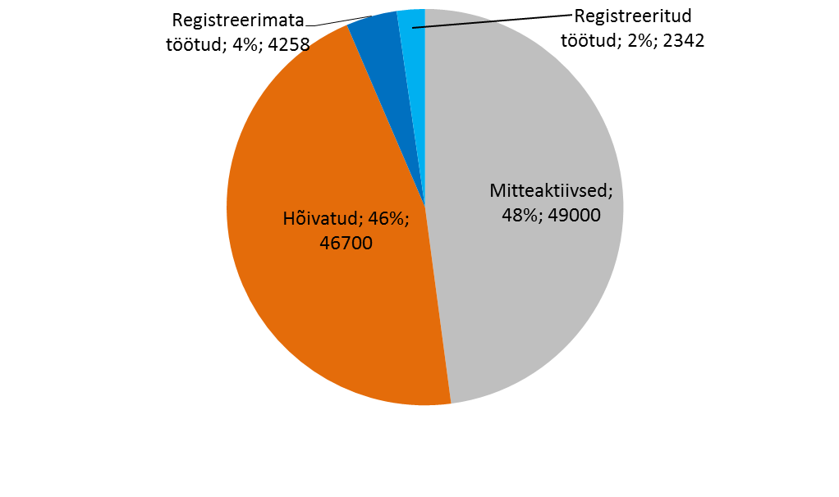
18-aastaste kuni vanaduspensioniealiste töövõime kaotusega inimeste jagunemine hõiveseisundi järgi uuringu andmetel, 2014
Allikas: Statistikaameti Tööjõu-uuring, Eesti Töötukassa
Registreeritud töötud siin isikud vanuses 16 kuni pensioniiga, kes kuulusid tööturuteenuste- ja toetuste seaduse mõistes riskirühma “puudega töötud”.
Notes:
Statistikaameti andmetel on peaaegu pooled (48%) töövõimekaoga inimesed vanuses 18 kuni pensioniiga majanduslikult mitteaktiivsed. Hõivatute osakaal on 46%.
Keskmiselt oli 2014. aastal puudega registreeritud töötuid 2342 ehk 8,2% registreeritud töötutest. Puudega registreeritud töötute arv on viimastel aastatel pidevalt tõusnud (2011: 3,7%; 2012: 5%; 2013: 5,8%).

Slide 8
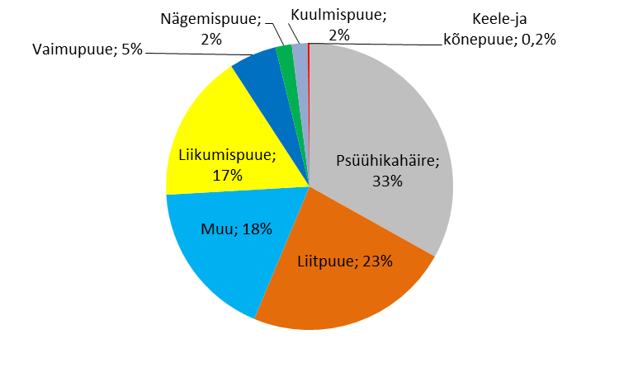
16-62-aastased puudega töövõimetuspensionärid puude liigi järgi, 30.06.2014
Allikas: Sotsiaalkindlustusamet

Slide 9
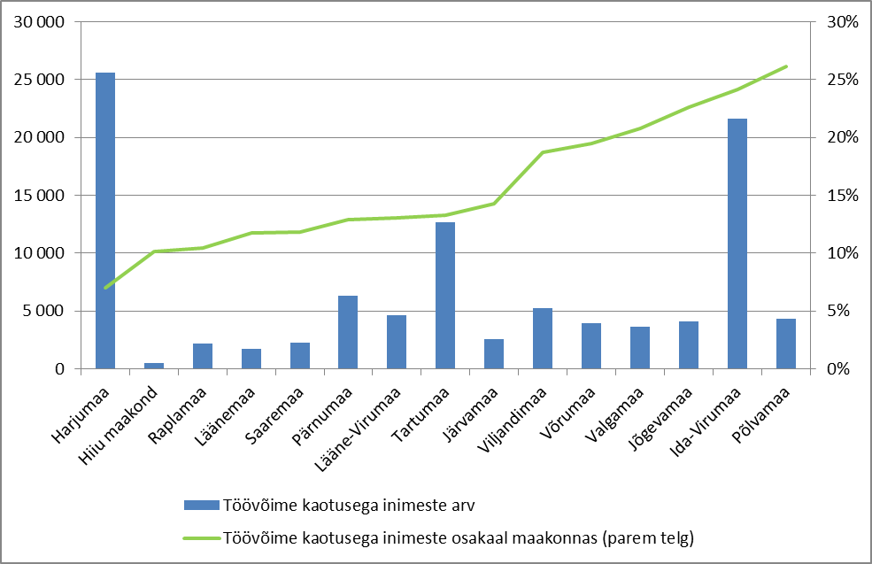
16-62-aastaste töövõime kaotusega inimeste arv ja nende osakaal maakonna samaealises rahvastikus (30.06.2015)
Allikas: SKA, Statistikaamet (rahvaarv seisuga 01.01.2015)
Notes:
Joonisel on toodud 16-62-aastased inimesed töövõime kaotusega 10-100%, nende absoluutarv ja osatähtsus maakonna samaealises rahvastikus.
Inimesi töövõime kaotusega 10-100% on kõige enam Harjumaal, nemad moodustavad kõikidest töövõime kaotusega inimestest 25%. Järgnevad Ida-Virumaa (21%) ja Tartumaa (13%).
16-62- aastaste töövõime kaotusega 10-100% inimeste osatähtsus on kõige suurem oma maakonna samaealises rahvastikus Põlvamaal — 26%. Järgnevad Ida-Virumaa (24%), Jõgevamaa (23%), Valgamaa (21%), Võrumaa (19%), Viljandimaa (19%). Eestimaal kokku moodustavad töövõime kaotusega inimesed vanuses 16-62 samaealisest kogurahvastikust 12%.

Slide 10
Töövõime hindamise metoodika
Töövõime hindamisel võetakse arvesse inimese terviseseisundit ning sellest tulenevaid tegutsemise ja osaluse piiranguid järgnevates valdkondades:
Liikumine
Käeline tegevus
Suhtlemine: nägemine, kuulmine, kõnelemine
Teadvusel püsimine ja enesehooldus
Õppimine ja tegevuste elluviimine
Muutustega kohanemine ja ohu tajumine
Inimestevaheline lävimine ja suhted
Hindamisel antakse soovitusi sobivate töötingimuste kohta
Notes:
HINDAMINE
Töövõime hindamisel on aluseks:
funktsionaalsete võimete küsimustik
terviseandmed
muud asjassepuutuvad andmed (nt vaatluse põhjal)
Hindamine võib olla dokumendi- või visiidipõhine (kui inimese taotluse andmed ja terviseandmed on vastuolulised). Metoodikat hetkel piloteeritakse.

Slide 11
Töövõimet välistavad seisundid
IV astme vähkkasvaja
inineme saab dialüüsravi
inimene saab aparaadist sõltuvat püsiravi, see tähendab igapäevast ööpäevaringset ravi hapnikuaparaadiga või ravimipumbaga ravi v.a. insuliinipump
väljakujunenud dementsus
Alzheimeri tõbi
raske või sügav vaimne alaareng
inimene on püsivalt voodihaige, paranemise prognoosita
Notes:
Teatud raskete tervisehäirete korral on seisundi raskusaste igal juhul muutumatu ja mõju töövõimele üheselt mõistetav. Nimetatud tervisehäired põhjustavad üldjuhul töövõime puudumise. Juhul, kui taotleja kinnitab mõne loetelus märgitud seisundi esinemist, ei pea ta ülejäänud taotusvormi täitma (küsimustik). Taotlus suunatakse ekspertarstile, kes taotleja meditsiinilistele andmetele tuginedes kinnitab või lükkab ümber märgitud töövõimet välistavad tingimused, mille alusel Töötukassa teeb otsuse taotleja töövõimelisuse kohta. Kui nimetatud tervisehäired leiavad kinnitust, siis võib hinnata inimese töövõime puuduvaks.

Slide 12
Töövõime hindamise teekond: I samm
Pere- või eriarsti või töötervishoiuarsti juurde
6 kuu jooksul enne töövõime hindamise taotlemist
● Arst kirjeldab terviseseisundi ja paneb „värsked“ terviseandmed e-tervisesse

Slide 13
Töövõime hindamise teekond: II samm
Töövõime hindamise taotlus töötukassale
Samaaegselt saate soovi korral taotleda ka puude määramist
● Juhtumikorraldaja viib taotluse täitmiseks läbi hindamisintervjuu
soovitame pöördumise aeg enne telefoni teel kokku leppida
● Küsimustiku võite ka ise täita ja esitada iseteenindusportaali või
e-posti või posti teel.
Notes:
Kuna taotluse täitmine võtab aega, soovitame pöördumise aeg enne telefoni teel kokku leppida.
• Koos töövõime hindamise taotlusega saate esitada puude hindamise taotluse.
• Töövõimet hindab ekspertarst teie taotluse ja tervise andmete põhjal.
• Töötukassa teeb ekspertarsti arvamuse põhjal otsuse teie töövõime kohta.

Slide 14
Töövõime hindamise teekond: III samm
Töövõime hindamine
koostatakse eksperdiarvamus andmete või visiidi põhjal
● Ekspertarst hindab töövõimet teie taotluse ja terviseandmete põhjal
● Küsib vajadusel infot juurde teistelt arstidelt ja spetsialistidelt,
kes on teiega tegelenud
● Kutsub vajadusel vastuvõtule (andmed on vastuolulised): vestleb, teeb teste, kaasab spetsialistidest meeskonda
● Annab soovitusi: sobivad töötingimused ja töövõimet toetavad tegevused
Notes:
Spetsialistidest meeskond: tegevus-või füsioterapeut, logopeed või eripedagoog.

Slide 15
Töövõime hindamise teekond: IV samm
Töövõime hindamise otsus
töövõimeline, osaline töövõime, töövõime puudub
● Töötukassa töövõime hindamise spetsialist teeb eksperdiarvamuse põhjal töövõime kohta otsuse
● Otsus kehtib kuni viis aastat. Eriti raske seisundi puhul vanaduspensionieani
● Otsust on võimalik vaidlustada
Notes:
Kuna taotluse täitmine võtab aega, soovitame pöördumise aeg enne telefoni teel kokku leppida.
• Koos töövõime hindamise taotlusega saate esitada puude hindamise taotluse.
• Töövõimet hindab ekspertarst teie taotluse ja tervise andmete põhjal.
• Töötukassa teeb ekspertarsti arvamuse põhjal otsuse teie töövõime kohta.

Slide 16
Töövõime hindamise teekond: V samm
Töövõimetoetus, nõustamine ja teenused
● Töötukassa maksab töövõimetoetust, nõustab tööotsinguid ja osutab vastavalt vajadusele tööturuteenuseid
● Sotsiaalkindlustusamet ja kohalik omavalitsus osutavad igapäevaelu toetavaid sotsiaalteenuseid

Slide 17
Näide töövõime hinnangust
Taotlejal esineb raske piirang inimestevahelise suhtlemise valdkonnas, mille põhjuseks on meeleolulangus ja emotsionaalse tasakaalu kõikumine ning kaudselt kroonilised haigused, mis neid häireid võimendavad.
Tal on välistatud intensiivne suhtlemine võõrastega ja avalikud esinemised, konfliktsete situatsioonide lahendamine
Tema töövõime on osaliselt takistatud. Seisund on tõenäoliselt halvenev, kuid 2 aasta jooksul töövõime on tõenäoliselt vähe muutuv.
Sobib töötamine väikeses kollektiivis või individuaalselt. Ei sobi töö, mis on seotud intensiivse suhtlemisega ja/või nõuab võõraste inimestega suhtlemist (nt töö klientidega) või avalikku esinemist või tekitab vastuolusid. Vajab psühholoogilist nõustamist.
Notes:
Hinnang annab vastuse järgmistele küsimustele: Millised piirangud ja millises valdkonnas esinevad, kui tõsised on need piirangud? Millised tegevused on raskendatud või välistatud? Milline on töövõime? Mis on prognoos? Millised on sobivad ja millised on välistatud töötingimused? Millist tuge vajab?

Slide 18
Õigus töövõimetoetusele
16-aastane kuni vanaduspensioniealine inimene
osaline või puuduv töövõime
osalise töövõimega inimesel täiendavad tingimused

Slide 19
Osalise töövõimega isikul on õigust töövõimetoetusele, kui ta täidab vähemalt ühte alljärgnevatest tingimustest:
töötamine mh FIE, jur. isiku juhtimis- ja kontrollorgani liige jne
töö otsimine - registreeritud töötu, peab täitma aktiivsusnõudeid
õppimine - omandab põhi-, kesk-, kutse- või kõrgharidust
kasvatab vähemalt ühte alla kolmeaastast last;
hooldab abivajavat raske või sügava puudega pereliiget või puudega isikut
saab loomeliidu poolt määratud loometoetust;
on paigutatud nõusolekuta hoolekandeasutusse ööpäevaringset erihooldusteenust saama;
kohaldatakse tahtest olenematut ravi või kohaldatakse muud seaduses sätestatud asenduskaristust või mõjutusvahendit
viibib aja-, asendus- või reservteenistuses.

Slide 20
Töövõimetoetus
Töövõimetoetus makstakse kahes suuruses:
337 € töövõime puudumisel (100% päevamäärast, mis on 11,25 €)
192 € osalise töövõime korral (57% päevamäärast, mis on 6,41 € )
Kui töövõimetuspension oli suurem, makstakse niisama suurt toetust edasi (kui töövõime kaotuse % oli varem määratud vähemalt kaheks aastaks).
Töövõimetoetust vähendatakse, kui kuu töötasu ületab 1012,50 eurot.
Töövõimetoetust ei maksta, kui kuu töötasu ületab 1397 eurot osalise töövõime korral ning 1687 eurot puuduva töövõime korral.
Makstakse iga kuu kümnendaks kuupäevaks eelmise kalendrikuu eest.
Notes:
Töötuskindlustushüvitist ja töövõimetoetust on õigus samaaegselt saada. Töötutoetust ja töövõimetoetust samaaegselt ei maksta.

Slide 21
Sissetuleku mõju töövõimetoetusele
märts
SISSETULEK
Näide: 1100.-
aprill
TVT MAKSMISE
KUU
1100 - 1012,50 = 87,50
mai
TVT VÄLJAMAKSE
KUU
148,55.-
87,50 : 2 = 43,75
6,41 x 30= 192,30
192,30 - 43,75 = 148,55
Sissetulek – sotsiaalmaksu seaduse § 2 lg 1 p 1, 3, 4, 6 ja 9 alusel sotsiaalmaksuga maksustatud tasud, töötuskindlustushüvitis, vanemahüvitis, ajutise töövõimetuse hüvitis, tööandja makstav haigushüvitis
TVT maksmise kuu – kuu mille eest toetust makstakse
TVT väljamakse – 10 kuupäevaks eelmise kalendrikuu eest

Slide 22
Töövõimetoetuse vähendamine
Kui osalise või puuduva töövõimega inimesele määratakse töövõimetoetus perioodi eest, mille eest talle maksti töötutoetust, vähendatakse sama perioodi eest makstavat töövõimetoetust töötutoetuse summa võrra.
Töövõimetoetust vähendatakse välisriigist samal eesmärgil makstava toetuse, pensioni või muu rahalise hüvitise võrra.

Slide 23
Osalise töövõimega inimeselt, kes otsib töötukassa abiga tööd, oodatakse järgmist:
Tööotsimiskavas kokkulepitud tegevustes osalemine. Tegevused peavad olema jõukohased ja aitama tööle lähemale.
Töötukassas kokkulepitud ajal nõustamisel osalemine. Nõustamine võib toimuda ka telefoni teel või ITP vahendusel, kui vastuvõtule tulemine on raskendatud terviseseisundist või puudest tingitud liikumistakistuse või muu erivajaduse tõttu. Samuti on teenusel osalemisel võimalik muul moel ühendust hoida.
Sobiva töö vastuvõtmine (arvestades mh tervisest tulenevaid piiranguid).

Slide 24
Töövõimetoetuse maksmise peatamine
10 päevaks: esimest korda MÕJUVA PÕHJUSETA
30 päevaks: teist korda MÕJUVA PÕHJUSETA
▪ ei osale nõustamisel
▪ ei täida tööotsimiskava
▪ ei võta vastu sobivat tööd

Slide 25
Töövõimetoetuse maksmise lõpetamine
Kolmandat korda MÕJUVA PÕHJUSETA
▪ ei osale nõustamisel
▪ ei täida tööotsimiskava
▪ ei võta vastu sobivat tööd
Töötuna arvelolek ja töövõimetoetuse maksmine lõpetatakse
NB! Toetuse maksmist ei lõpetata, kui inimene täidab mõnda muud toetuse saamise tingimust või liigub 14 päeva jooksul aktiivsesse tegevusse (tööle, õppima vms)

Slide 26

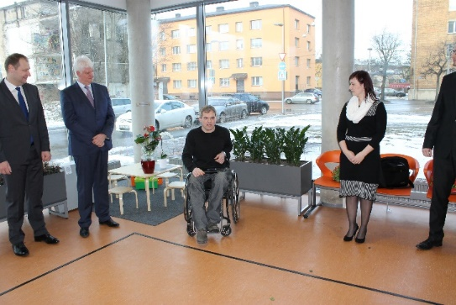
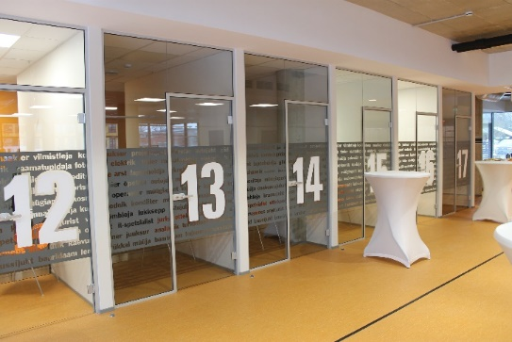
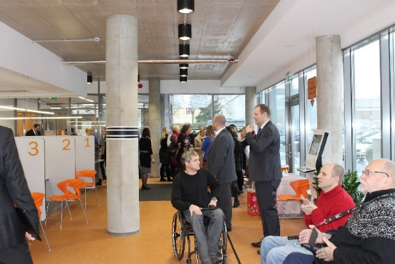
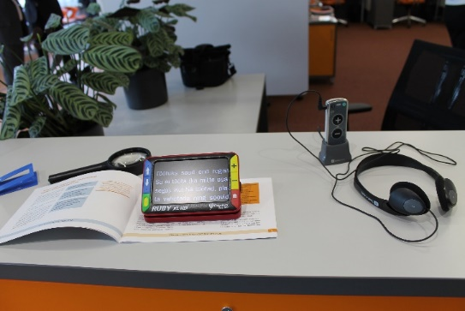
Tere tulemast töötukassasse!
http://www.vordoigusvolinik.ee/siiasaab/
juhtliist nägemispuudega inimesele
privaatsem ruum juhtumikorraldajale
töövahenduse klientide nõustamise ala ja ooteala
Tallinna
Lilleküla
büroo
abivahendid nägemis- ja kuulmispuudega inimestele

Slide 27
Aitäh!
siim.sarapuu@tootukassa.ee
www.tootukassa.ee

